Slide 1
MATLAB与金融计算
中国股市投资组合优化
协方差矩阵的估计
蒋志强
zqjiang.ecust@qq.com

Slide 2

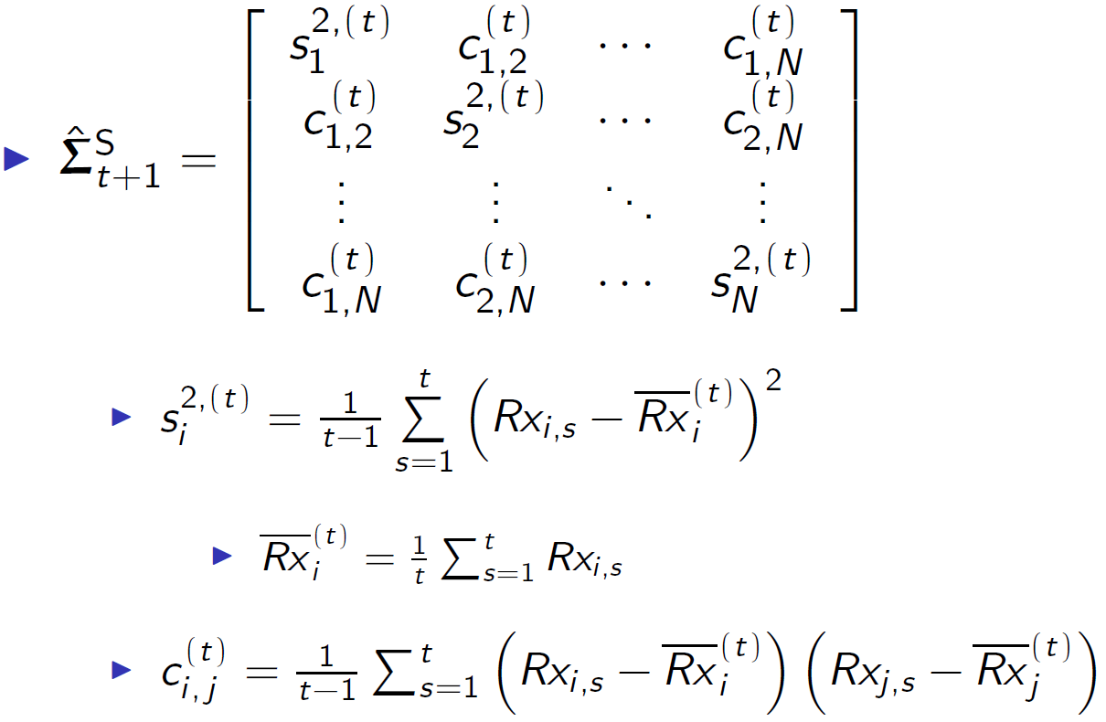
期望方差估计
方法1：样本方差-协方差矩阵
适用条件T>>N；小样本表现差 ；T<N时，方差-协方差矩阵奇异

Slide 3
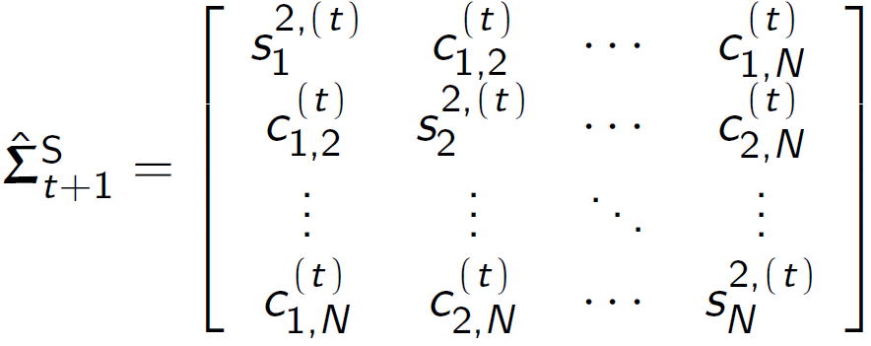
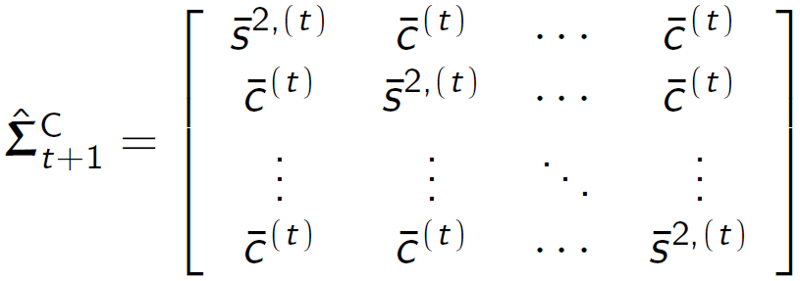
期望方差估计
方法2：常量估计法
设 Σ 矩阵对角线的方差相同，取样本方差的均值
设 Σ 矩阵非对角线的协方差相同，取N(N – 1)/2个样本协方差的均值

Slide 4
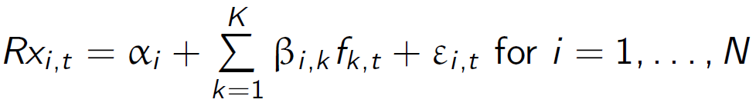
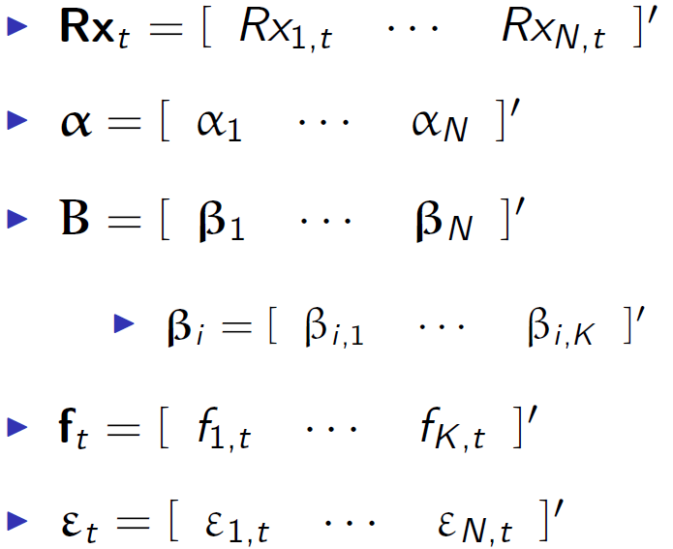





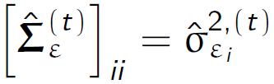
期望方差估计
方法3：因子模型估计法
因子模型
矩阵形式
因子模型估计法
因子模型参数
因子模型在 t 时刻OLS的参数估计（迭代或滚动窗口）
因子 f 的样本方差-协方差矩阵（因子数 K 较小适用）
对角线元素满足

Slide 5

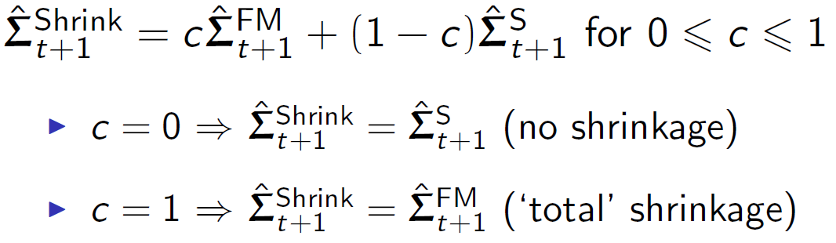
期望方差估计
方法4：压缩估计法
因子模型估计法：估计相对精确但有偏
样本方差-协方差矩阵估计：无偏估计但不够精确
取两者之精华：
压缩估计法：

Slide 6
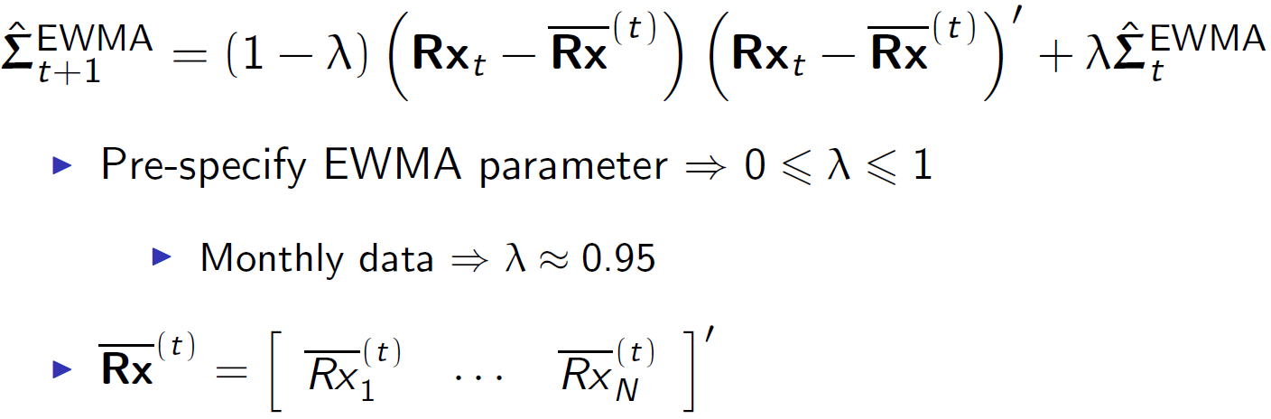
期望方差估计
方法5：指数加权移动平均估计法 EWMA
初值：初始样本的样本方差-协方差矩阵

Slide 7
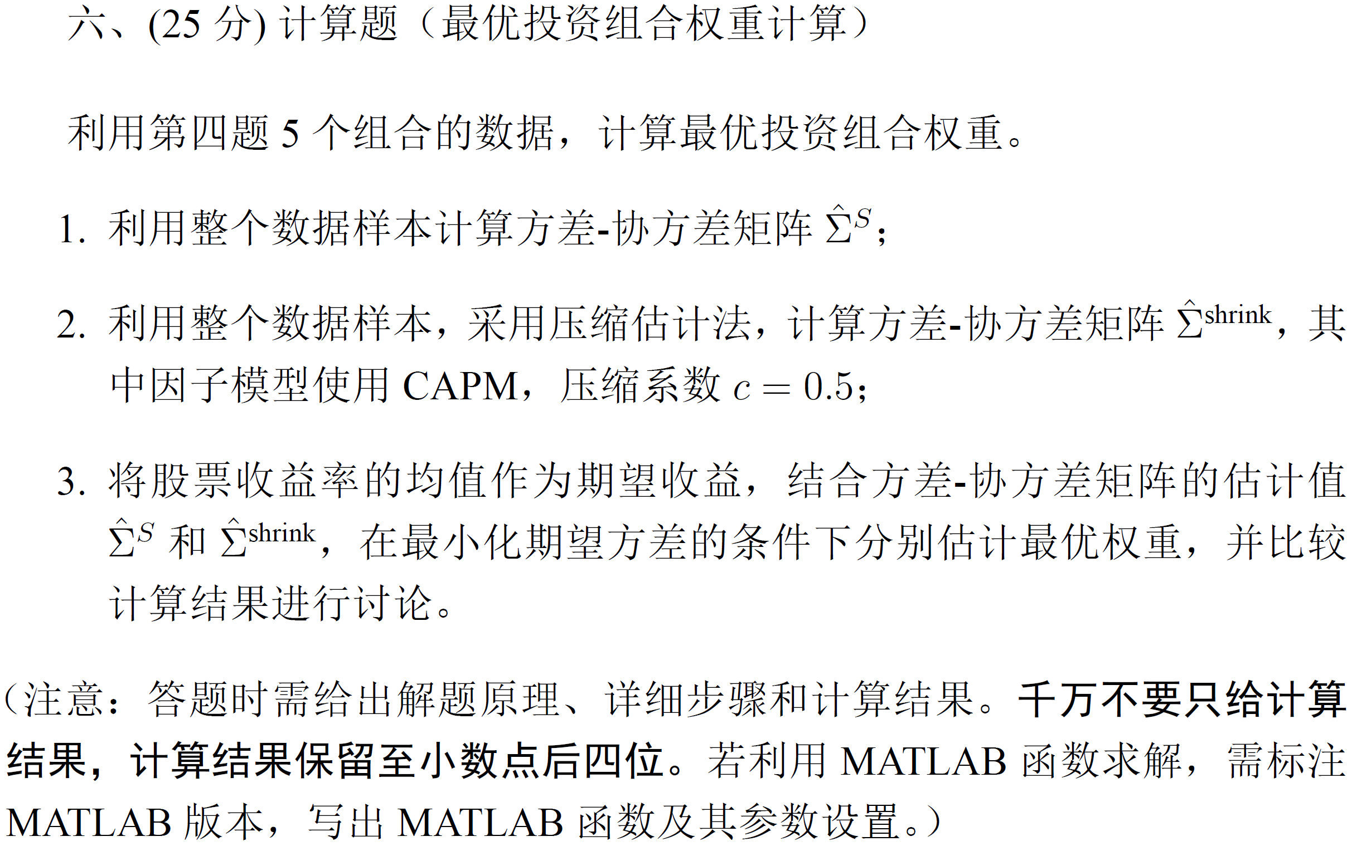
示例（16级期末考试真题）

